Slide 1
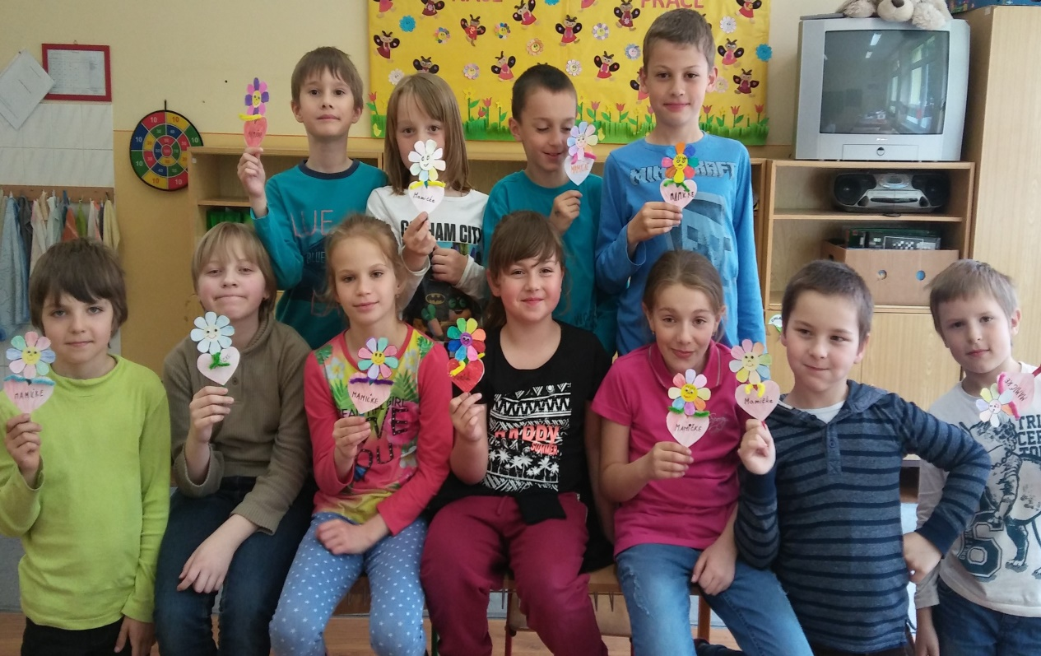
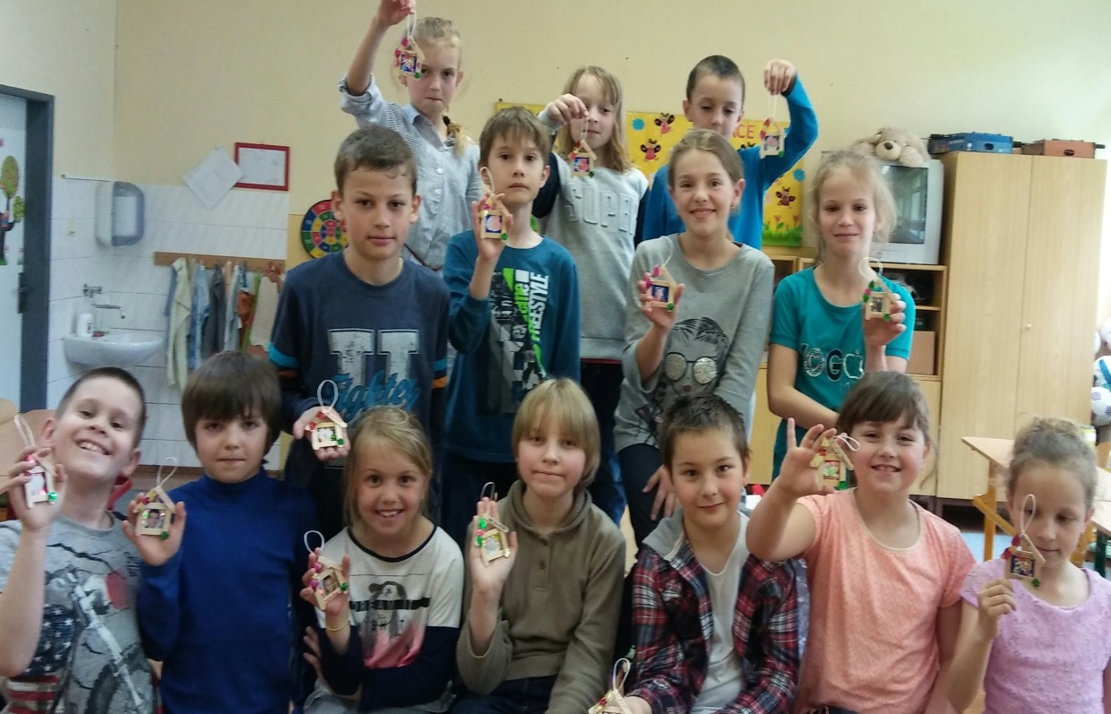
DeŇ Matiek druhá májová nedeľa Všetky kvety do rúk mamy, skladám ako drahokamy. Za jej lásku vo veľkom srdci, za pohladenie plné slasti a za krásny úsmev na tvári, čo ma krásne vždy rozžiari. Dnes máš sviatok milá mama, ako ťa ľúbim, vieš len ty sama.
Už v starovekom Grécku, 250 rokov pred narodením Krista oslavovali ženu ako darkyňu života. Na počesť matky všetkých bohov - Rhey poriadali slávnosti. Trvali celé tri dni, od 15. do 18. marca.
O Deň matiek v podobe akú poznáme dnes sa zaslúžila američanka Anna Maria Jarvisová. Jej matka Anna Reevers Jarvisová z Philadelphie (mama 11 detí) sa na sklonku 19. storočia angažovala za práva matiek. Keď táto pani v roku 1907 umrela, v úsilí pokračovala jej dcéra. Na počesť pani Jarvisovej a všetkých matiek sveta. Viedla tiež kampaň za vyhlásenie dňa venovaného matkám. Bola úspešná. Už o dva roky neskôr Deň matiek oslavovali v 45 štátoch USA.
8.mája 1914 prezident Woodrow Wilson podpísal dokument. Týmto bol Deň matiek vyhlásený za celoamerický národný sviatok. Oslavoval sa druhú májovú nedeľu. V tento deň v USA matky nepracovali, nevarili, neupratovali. Všetko zariadili deti.
Vďaka Alici Masarykovej sa Deň matiek začal oslavovať aj v Československu od roku 1923. V 50.-tych rokoch bol Deň matiek komunistami zakázaný. Nahradil ho oficiálne preferovaný Medzinárodný deň žien.
Až po roku 1989 sme sa na Slovensku vrátili ku Dňu matiek. Druhú májovú nedeľu oslavujeme už aj na Slovensku sviatok určený mamám - Deň matiek. U nás má tento sviatok krátku tradíciu.

